Slide 1
Recursión

Slide 2
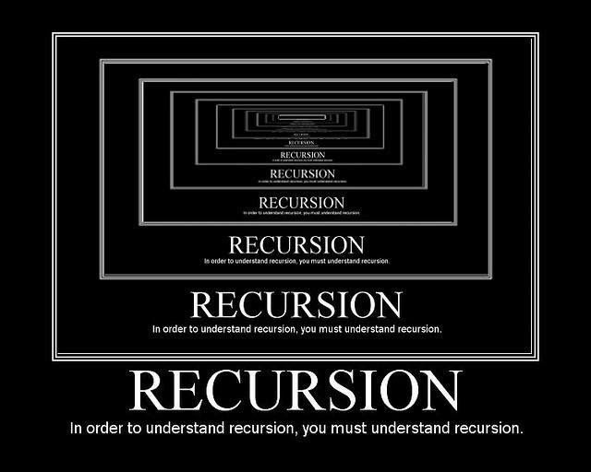

Slide 3
¿Qué es recursión?
Un algoritmo recursivo es aquel que se llama a sí mismo
Paradigma útil para programar

Slide 4
Función recursiva: ejemplo
function hola():
print(“hola”)
hola()

Slide 5
Función recursiva: ejemplo
Screen
hola
function hola():
print(“hola”)
hola()

Slide 6
Función recursiva: ejemplo
Screen
hola
hola
function hola():
print(“hola”)
hola()
function hola():
print(“hola”)
hola()

Slide 7
Función recursiva: ejemplo
Screen
hola
hola
hola
function hola():
print(“hola”)
hola()
function hola():
print(“hola”)
hola()
function hola():
print(“hola”)
hola()
¿Algún problema?

Slide 8
Función recursiva
Una función recursiva tiene dos partes:
Una o más llamadas recursivas
Una o más condiciones de término

Slide 9
Ejemplo
function suma(a,b):
if(b==0):
return a
return suma(a+1,b-1)

Slide 10
Ejercicios #1 (Use recursión!)
Implemente en C una función producto(int a, int b) que retorne el producto de a y b.
Implemente en C una función suma_total(int n) que calcule la suma de todos los números naturales desde 1 hasta n.
Implemente un función fibonacci(int n) que retorne el n-ésimo número de la secuencia de Fibonacci: 0-1-1-2-3-5-8-13-21-34…

Slide 11
Ejercicios #2 (Use recursión!)
Implemente una función minimo(int A[], int n) que calcule el mínimo del arreglo A (el parámetro n es el largo del arreglo)
Implemente una función invertir(char *str) que recibe un string e imprime en pantalla el string invertido
Implemente un función palindrome(int A[], int n) que entrega 1 si el arreglo es un palindrome (el parámetro n es el largo del arreglo), o 0 en caso contrario. (Un palindrome es un arreglo que al invertirlo se obtiene el mismo arreglo.)

Slide 12


Complejidad tiempo
function fact(n)
if(n==0)
return 1
return n*fact(n-1)
C₁
C₂ + T(n-1)
¿Complejidad tiempo?
$$T\left(n\right)=T\left(n−1\right)+c$$
$T\left(0\right)=c$₀
La complejidad tiempo de un algoritmo recursivo puede ser descrita usando una ecuación recursiva.

Slide 13
Ecuaciones recursivas
¿Cómo resolvemos ecuaciones recursivas?
Para ecuaciones simples basta “desenrollar” la ecuación hasta el caso base
Existen herramientas para resolver ecuaciones recursivas más complejas (por ejemplo el Teorema Maestro)

Slide 14










Ecuaciones recursivas: ejemplos
$$T\left(n\right)=T\left(n−1\right)+c$$
$$T\left(0\right)= c_{0}$$
$$=T\left(n−2\right)+c +c$$
$$=T\left(n−3\right)+c +c+c$$
$$=T\left(n−4\right)+c +c+c+c$$
$$T\left(n\right)=cn+c_{0}$$
…
$$T\left(n\right)= Θ(n)$$
$$=T\left(n−k\right)+kc$$
La complejidad tiempo de la función factorial (fact) es lineal
…
$$=T\left(0\right)+nc$$
$$=c_{0}+nc$$

Slide 15









Ecuaciones recursivas: ejemplos
$$T\left(n\right)=T\left(n−1\right)+cn$$
$$T\left(0\right)= c_{0}$$
$$=T\left(n−2\right)+cn +cn$$
$$=T\left(n−3\right)+cn +cn+cn$$
$$=T\left(n−4\right)+cn +cn+cn+cn$$
$$T\left(n\right)=cn^{2}+c_{0}$$
…
$$T\left(n\right)= Θ(n^{2})$$
$$=T\left(n−k\right)+kcn$$
…
$$=T\left(0\right)+cn^{2}$$
$$=c_{0}+cn^{2}$$

Slide 16

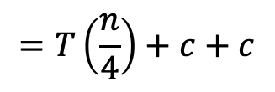

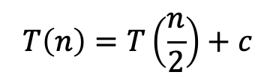
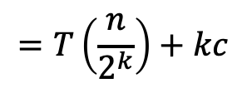

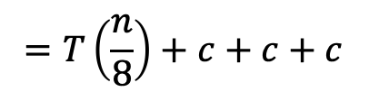

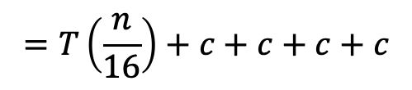

Ecuaciones recursivas: ejemplos
$$T\left(n\right)=T\left(\frac{n}{2}\right)+c$$
$$T\left(1\right)= c_{0}$$
(en el análisis asumiremos que n es potencia de 2)
$$=T\left(\frac{n}{4}\right)+c+c$$
$$=T\left(\frac{n}{8}\right)+c+c+c$$
$$T\left(n\right)=c\log{n}+c_{0}$$
$$=T\left(\frac{n}{16}\right)+c+c+c+c$$
$$T\left(n\right)= Θ(\log{n})$$
…
$$=T\left(\frac{n}{2^{k}}\right)+kc$$
…
$$=T\left(1\right)+c\log{n}$$
$$=c_{0}+c\log{n}$$

Slide 17
Ejercicio #3
Escriba una función recursiva pow(a, n) para calcular la potencia a elevado a n
¿Cuál es la complejidad de su función?

Slide 18



Posible respuesta
function pow(a,n)
if(n==0)
return 1
return a*pow(a,n-1)
La complejidad satisface la ecuación:
$$T\left(n\right)=T\left(n−1\right)+c$$
$$T\left(n\right)=cn+c_{0}= Θ(n)$$
$$T\left(0\right)= c_{0}$$

